Slide 1
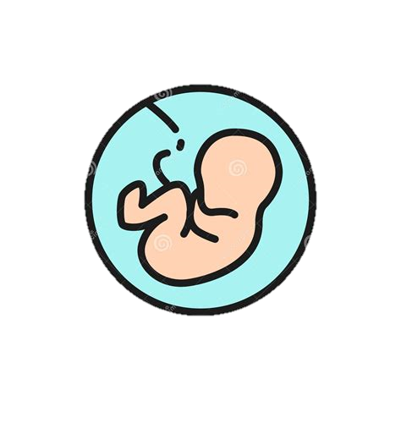
Anesthésie non-obstétricale de la femme enceinte

Slide 2
Généralités
Pré-opératoire
Per-opératoire
Post-opératoire
Prévention MAP
Coelioscopie
1. Généralités
2. Pré-opératoire
2.1 Gestion des voies aériennes
2.2 Induction
3. Per-opératoire
3.1 Entretien
3.2 Gestion hémodynamique
4. Post-opératoire
4.1 Réveil et monitorage
4.2 Antalgie
4.3 Prévention des NVPO
4.4 Risque thrombotique
5. Prévention de la MAP
6. Modalités de la coelioscopie

Slide 3
Généralités
Pré-opératoire
Per-opératoire
Post-opératoire
Prévention MAP
Coelioscopie
0,75 à 2% des grossesses
Sous estimation probable
RFE SFAR 2012 :
Pas de dépistage systématique
Selon interrogatoire (contraception et date des dernières règles) : HCG plasmatiques

Slide 4
Alors que vous êtes tranquillement en train de boire votre 7ème café de la journée pendant une garde bien calme, vous êtes appelé par l'interne d'anesthésie pour l'induction d'une femme enceinte à 18SA, pesant 80kg et mesurant 1,64m, sans antécédents devant être opérée d'une cholécystectomie programmée sous coelioscopie (la chirurgienne n’a pas voulu reporter l’intervention qui était vitale selon elle).
L'interne sait que vous avez assisté récemment à un super topo sur l'anesthésie non obstétricale chez la femme enceinte auquel il n'a pas pu assister et vous demande donc de l'aide pour l'induction (il n'a pas osé en parler au chef qui "réfléchit" dans sa chambre).
Voici les constantes de la patiente que l'interne à au moins eu le bon sens de scoper :
- TA : 122/76mmHg (PAM 91mmHg)
- FC 112 bpm
- Sat : 99%
- TOF 4/4 (la patiente se plaint d'une douleur au pouce...)
- Température : 36,5°C
Que devez vous réaliser en préopératoire afin d’optimiser l’induction de votre patiente ?
A. Je ramène d’emblée un chariot d’intubation difficile en salle. B. Lors des manœuvres d’intubation trachéales, j’installe des lunettes d’oxygène à 15L/min. C. J’induis la patiente en décubitus latéral gauche. D. La dose de propofol sera au maximum de 160mg. E. Vous effectuez une induction en séquence rapide.

Slide 5
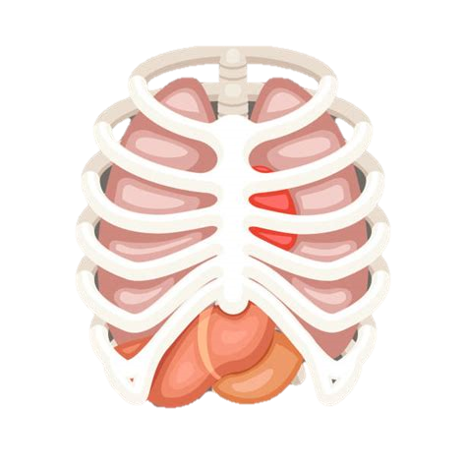
Généralités
Pré-opératoire
Per-opératoire
Post-opératoire
Prévention MAP
Coelioscopie
2.1 Gestion des voies aériennes :
Physiologie :
Etat d’hypermétabolisme maternelle
Diminution de la CRF
Œdème des voies aériennes
Prise de poids maternelle
Vidange gastrique non retardée

Slide 6
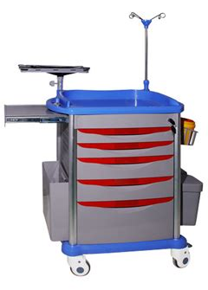
Généralités
Pré-opératoire
Per-opératoire
Post-opératoire
Prévention MAP
Coelioscopie
2.1 Gestion des voies aériennes :
En pratique :
Augmentation du risque d’apnée :
Préoxygénation en proclive
Oxygénation apnéique
Manœuvres de recrutement
Risque d’intubation difficile :
Laryngoscope manche court
Sonde d’intubation ≤ 6,5
Chariot d’IOT difficile
Risque syndrome de Mendelson :
Ranitidine 2cp > 20 SA
ISR > 20SA
+/- échographie gastrique

Slide 7
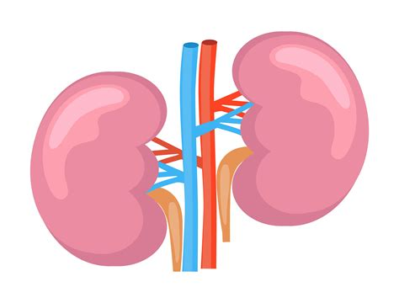
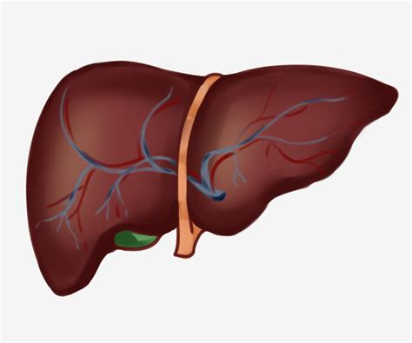
Généralités
Pré-opératoire
Per-opératoire
Post-opératoire
Prévention MAP
Coelioscopie
2.2 Induction:
Physiologie :
Modifications physiologiques :
Activation des enzymes hépatiques
Augmentation du débit cardiaque et donc de la perfusion rénal
Modifications pharmacologiques :
Attention à l’usage des prodrogues
Augmentation de la clairance rénale et diminution de la concentration tissulaire
La progestérone augmente l’efficacité des hypnotiques

Slide 8
Généralités
Pré-opératoire
Per-opératoire
Post-opératoire
Prévention MAP
Coelioscopie
2.2 Induction:
En pratique :
Tous les agents anesthésiques passent la barrière hématoplacentaire mais ne sont pas tératogènes en dose unique
Hypnotiques :
Thiopental Pas de diminution des doses
Propofol Dose max à 2mg/kg
Kétamine et Etomidate = pas de données chez la femme enceinte
Curares :
Célocurine, mivacurium, atracrium et cisatracurium Pas de modification des doses
Rocuronium = pas de données chez la femme enceinte

Slide 9
Généralités
Pré-opératoire
Per-opératoire
Post-opératoire
Prévention MAP
Coelioscopie
2.2 Induction:
En pratique :
Sufentanyl/remifentanil = pas de données chez la femme enceinte
Anesthésiques locaux Diminution des doses d’environ 30%
Antibiotiques Réinjections fréquentes, ex ; céfazoline toutes les 3h

Slide 10
Vous avez décide d’induire la patiente avec une séquence classique en décubitus latéral gauche à 15°C. Après avoir demandé à l’interne de servir enfin à quelque chose et de vérifier si la sonde était bien fixée, la chirurgie peut enfin commencer. La chirurgienne, pressée de commencer après un temps d’attente très long (l’interne avait du mal à ventiler la patiente), murmure à peine « incision » enchainé d’un « insufflation »
Que devez vous réaliser en peropératoire afin d’optimiser la prise en charge de la patiente ?
A. Vous demander à la chirurgienne de garder des pressions d’insufflation inferieures à 15mmHg (même si elle râle…). B. Un BIS n’est pas nécessaire dans cette chirurgie plutôt courte. C. Je ventile la patiente en hypocapnie. D. Chez cette patiente la MAC sera augmentée de 30 à 40%. E. Vous trouvez pas que ce topo est génial ?

Slide 11
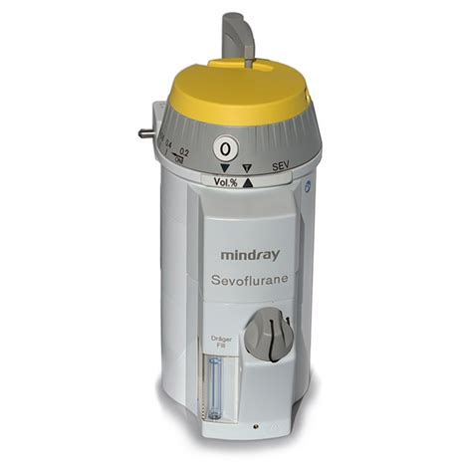
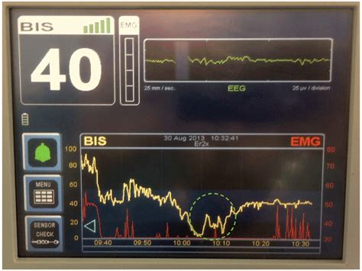
Généralités
Pré-opératoire
Per-opératoire
Post-opératoire
Prévention MAP
Coelioscopie
3.1 Entretien :
Physiologie :
Pas d’effet tératogène des gaz halogénés et du N2O
Augmentation du lavage alvéolaire en gaz et augmentation plus rapide de la FE
Augmentation du risque de mémorisation
En pratique :
Diminution de la MAC de 30 à 40%, BIS

Slide 12
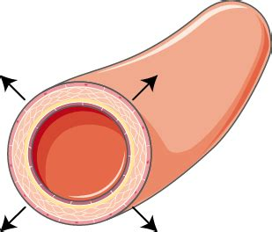
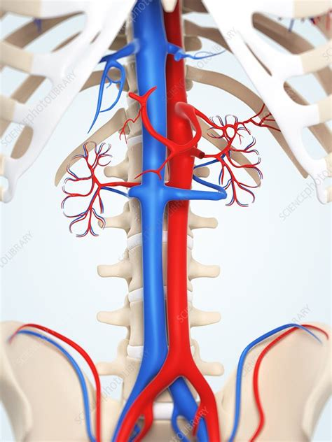
Généralités
Pré-opératoire
Per-opératoire
Post-opératoire
Prévention MAP
Coelioscopie
3.2 Gestion hémodynamique :
Physiologie :
Augmentation du DC
Diminution des RVP
Compression aortocave > 16SA
Absence d’autorégulation placentaire
Hypoxémie maternelle à risque de vasoconstriction utéroplacentaire avec hypoxie/acidose fœtale

Slide 13
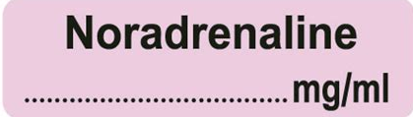
Généralités
Pré-opératoire
Per-opératoire
Post-opératoire
Prévention MAP
Coelioscopie
3.2 Gestion hémodynamique :
En pratique :
L’augmentation du DC peut faire décompenser des pathologies cardiaques sous jacentes
Toute modification hémodynamique maternelle retentit sur l’hémodynamique fœtale !!
La ventilation mécanique réduit le RV/DC
16SA = anesthésie générale avec inclinaison gauche de 10/15° avec contrôle tensionnel strict (amines +++)
Ventilation en normocapnie

Slide 14
La chirurgie s’est bien passée malgré des « il pousse ton patient » (avec un TOF et un PTC à 0) sermonnés par la chirurgienne à 20min de l’intervention. La patiente sort en salle de SSPI après 1h d’intervention avec un TOF à 4/4 à 43%.
Que devez vous réaliser en postopératoire afin d’optimiser la prise en charge de votre patiente de votre patiente ?
A. Je peux prescrire 100mg LP 2 fois par jour de kétoprofène pendant 48h. B. Je peux décurariser la patiente avec néostigmine + atropine C. En cas de douleur résistante aux paliers 1 , la prescription de tramadol est préférable à celle de néfopam
D. En cas de nausées gênantes je peux prescrire 4mg d’ondansétron (Zophren). E. J’appelle l’obstétricien afin d’avoir une surveillance échographique et éléctrotocographique du fœtus en postopératoire.

Slide 15
Généralités
Pré-opératoire
Per-opératoire
Post-opératoire
Prévention MAP
Coelioscopie
4.1 Réveil :
Physiologie :
Hyperventilation maternelle
Problème d’inefficacité du sugammadex sur liaison avec progestérone ?
En pratique :
Réveil plus rapide
Utilisation inchangée de l’atropine/néostigmine et sugammadex + TOF

Slide 16
Généralités
Pré-opératoire
Per-opératoire
Post-opératoire
Prévention MAP
Coelioscopie
4.2 Antalgie :
En pratique :
Paracétamol Pas de modifications
AINS Utilisation possible de manière ponctuelle jusqu’à 24SA
Acupan Pas de données, préférer le tramadol ou la codéine
Codéine/Tramadol Pas de risque tératogène, utilisation possible
Morphine Pas de risque tératogène, intérêt du PCA

Slide 17
Généralités
Pré-opératoire
Per-opératoire
Post-opératoire
Prévention MAP
Coelioscopie
4.3 Prévention des NVPO :
En pratique :
Odansétron CI avant 10SA, préférer le métoclopramide ou le dompéridone
Dexaméthasone Pas de risque tératogène, utilisation possible

Slide 18
Généralités
Pré-opératoire
Per-opératoire
Post-opératoire
Prévention MAP
Coelioscopie
4.4 Risque thrombotique :
En pratique :
Héparines Surveillance activité anti Xa et augmentation de la posologie
AVK CI pendant toute la grossesse, préférer HNF ou HBPM
AOD pas de données chez la femme enceinte

Slide 19
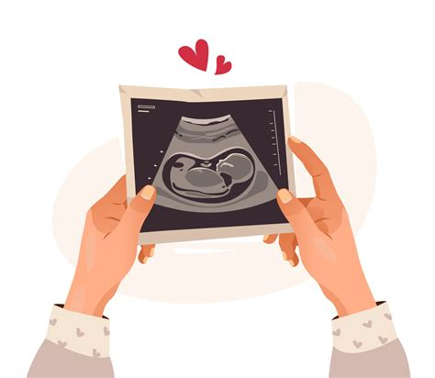
Généralités
Pré-opératoire
Per-opératoire
Post-opératoire
Prévention MAP
Coelioscopie
En pratique :
Préférer le 2eme trimestre pour une chirurgie non reportable
< 24 SA :
Echographie pré et postopératoires
> 24 SA :
Echographie + enregistrement RCF/CU pré et postopératoire voire per opératoire
Tocolyse par nifédipine 10mg toutes les 15min pendant 1h ou nicardipine
Corticothérapie de maturation pulmonaire fœtale

Slide 20
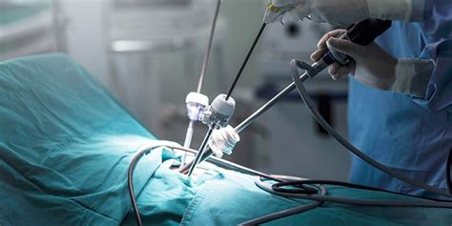
Généralités
Pré-opératoire
Per-opératoire
Post-opératoire
Prévention MAP
Coelioscopie
En pratique :
Coelio < 26 SA
Pression d’insufflation < 15mmHg
Ventilation en normocapnie

Slide 21
Conclusion :
ALR >>> AG
Induction
Entretien
Réveil
Tamponnement gastrique
Préoxygénation en proclive et recrutement
Sonde d’IOT < 6,5
ISR > 20 SA
Chariot d’IOT difficile
Stabilité HD (15° gauche, amines)
Ventilation en normocapnie
BIS
Surveillance échographique, RCF, CU pré et postopératoire
TOF
Propofol = 2mg/kg
Morphiniques/Curares = pas de modifications
AL = diminuer doses de 30%
Diminution de la MAC de 30 à 40%
AINS CI > 24SA
Ondansétron CI < 10SA
Préférer Tramadol à l’acupan

Slide 22
Sources :
MAPAR 2022
Centre de Référence sur les Agents Tératogènes: https://lecrat.fr
Journée MonoThématique de la SFAR 2016: Sédation et anesthésie pour chirurgie non obstétricale MP Bonnet http://sfar.org/formations-sfar/portail-educationnel-jmt-2016/

